Slide 1
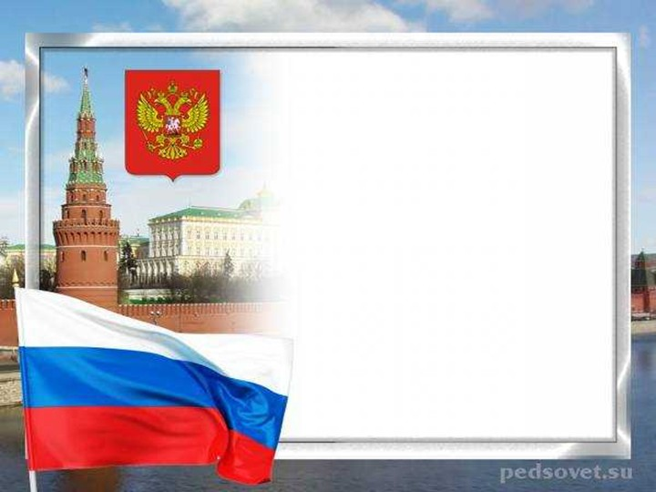
Популяризация
государственных символов
В МБОУ «Красноключинская СОШ»
Нижнекамск, 2015

Slide 2
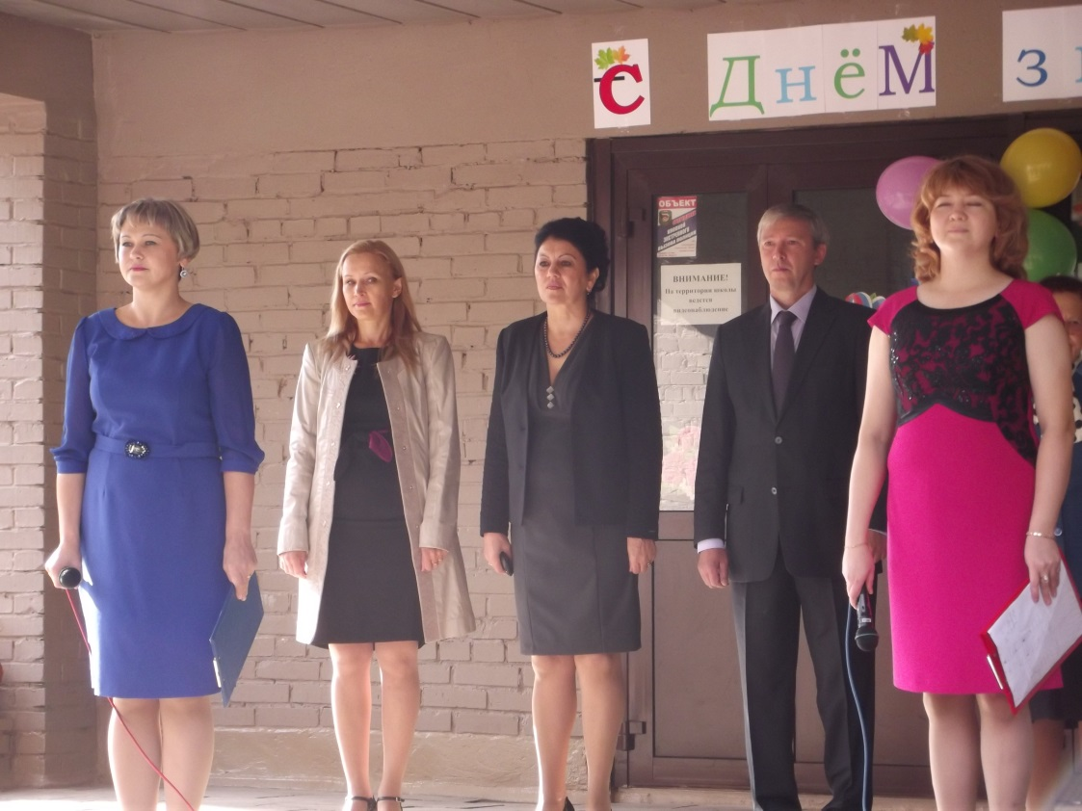
Исполнение гимнов РФ и РТ
На торжественной линейке ко Дню знаний

Slide 3
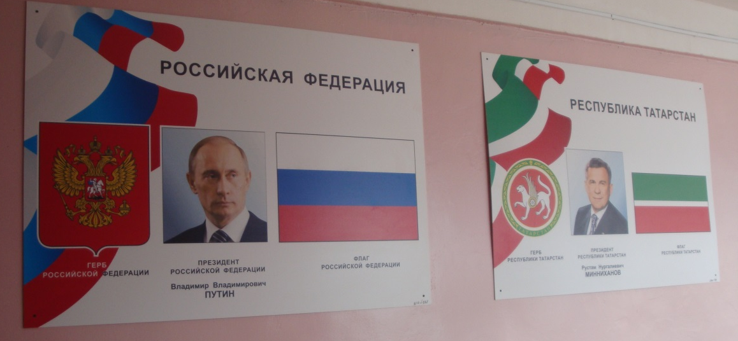
Стенды
«Государственные символы РФ и РТ»

Slide 4
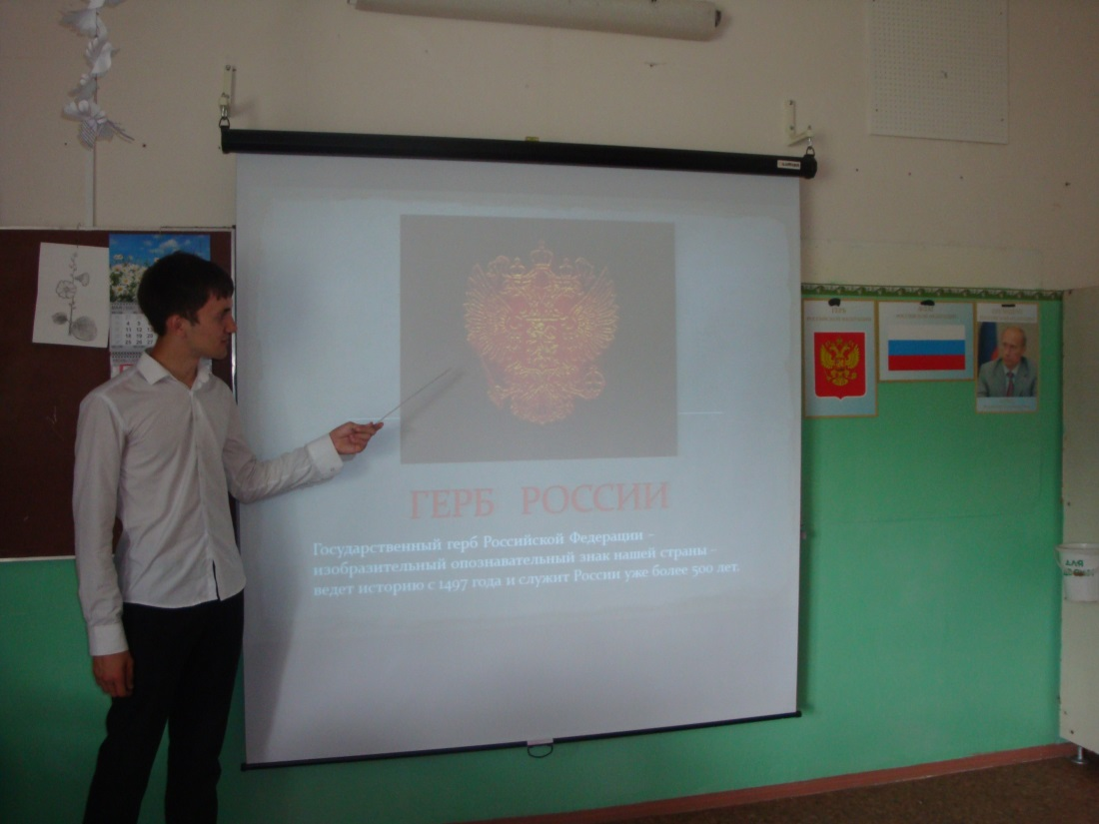
Классный час «Символика РФ и РТ»

Slide 5
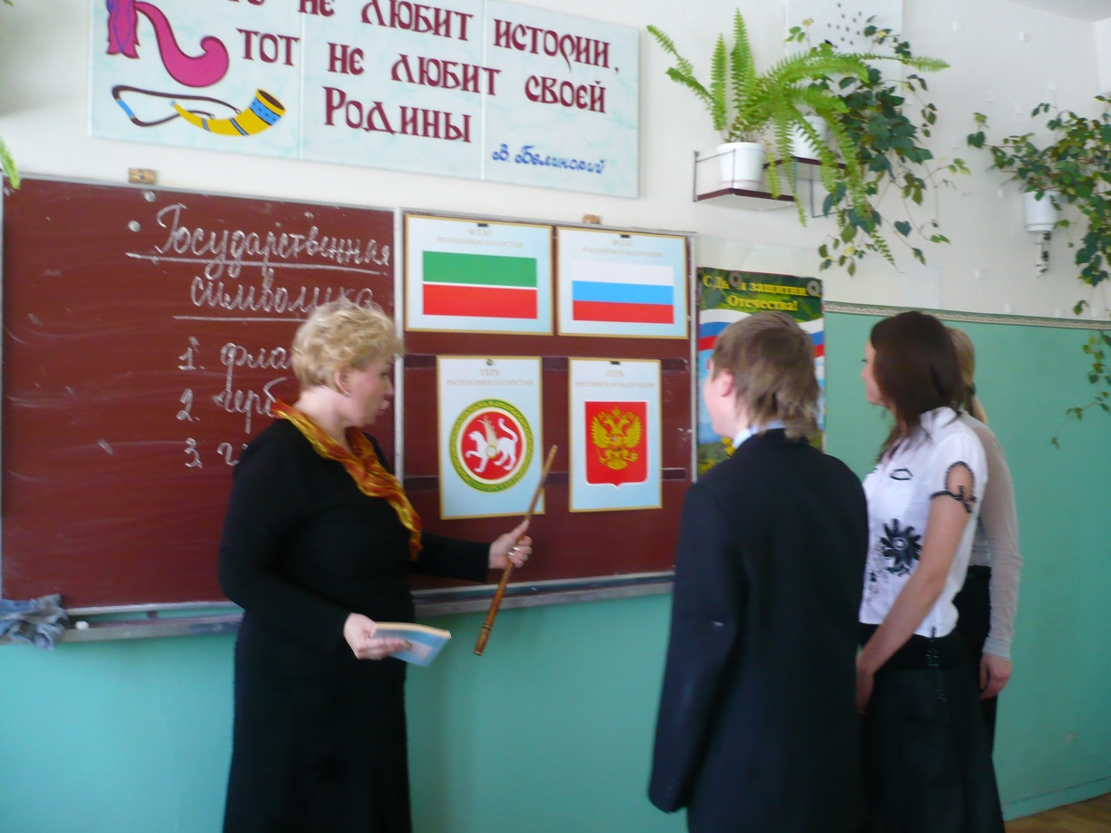
Классный час
«Государственная символика
России и Татарстана»

Slide 6
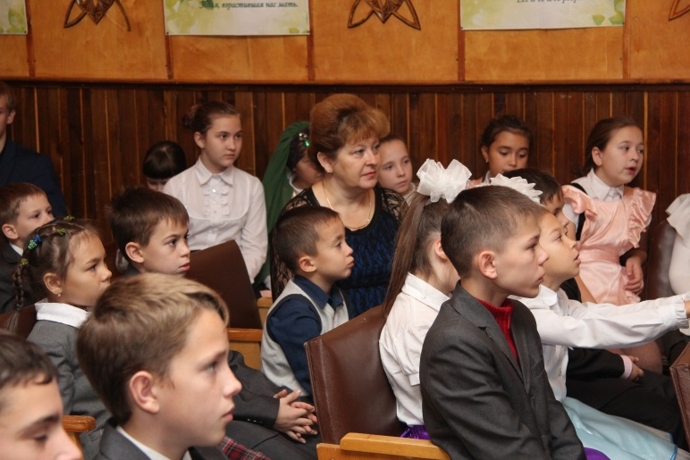
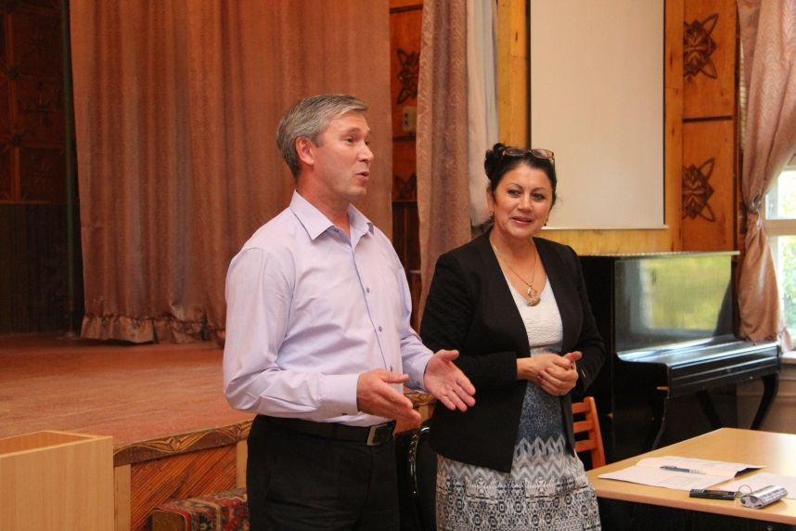
Беседа
«Об истории Государственных символов»
С участием Главы
Красноключинского сельского поселения Зайнутдинова И.К..

Slide 7
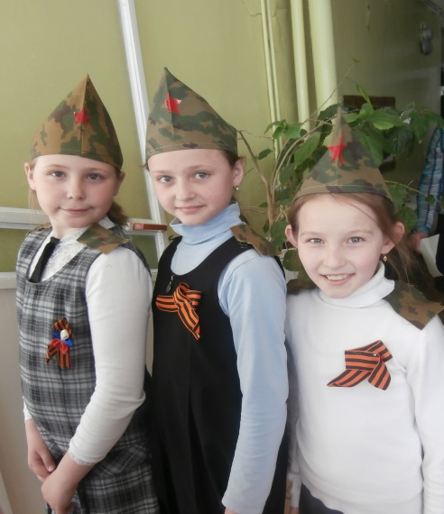
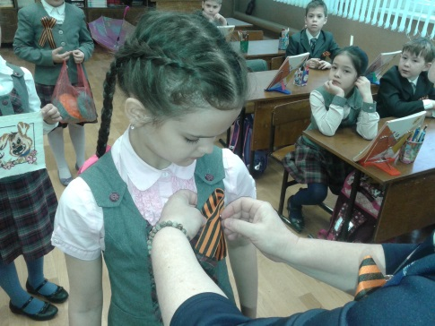
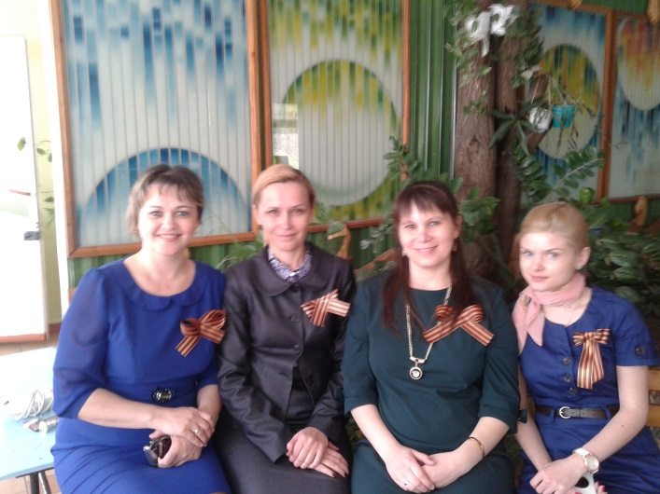
Популяризация символов Великой Победы.
Акция «Георгиевская лента»

Slide 8
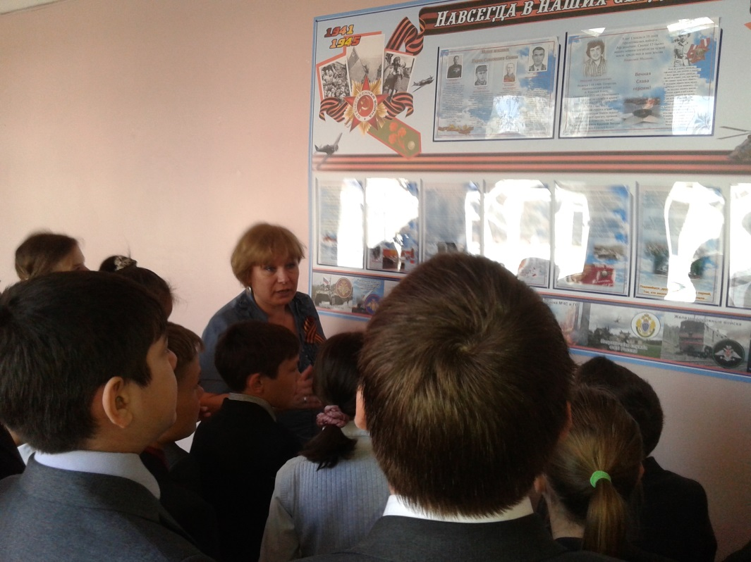
Говорящая выставка
о символах Великой Победы

Slide 9
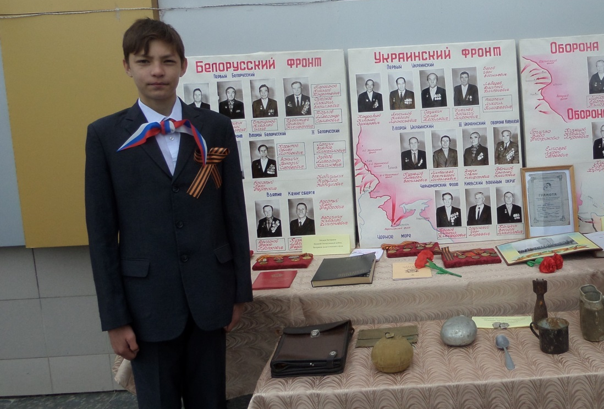
Символы Победы. Экскурсия в школьный музей
Экскурсоводы – воспитанники
кружка «Краеведение»

Slide 10
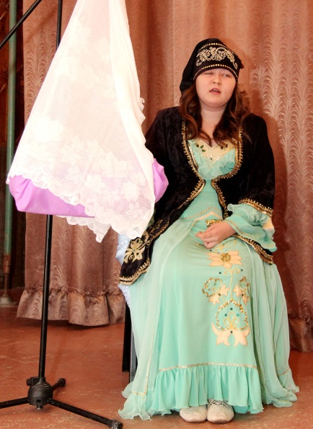
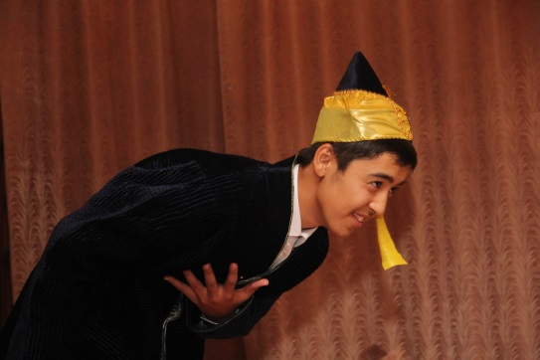
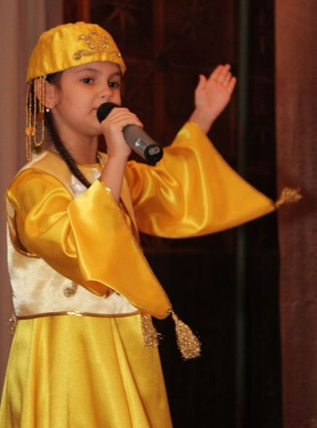
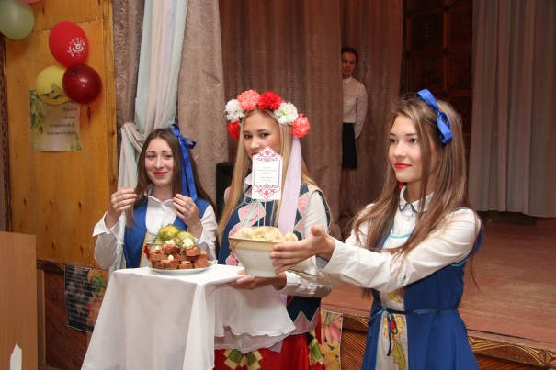
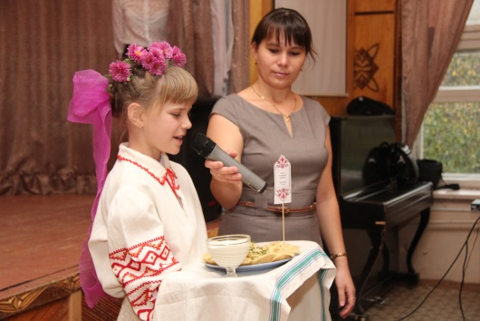
День народного единства

Slide 11
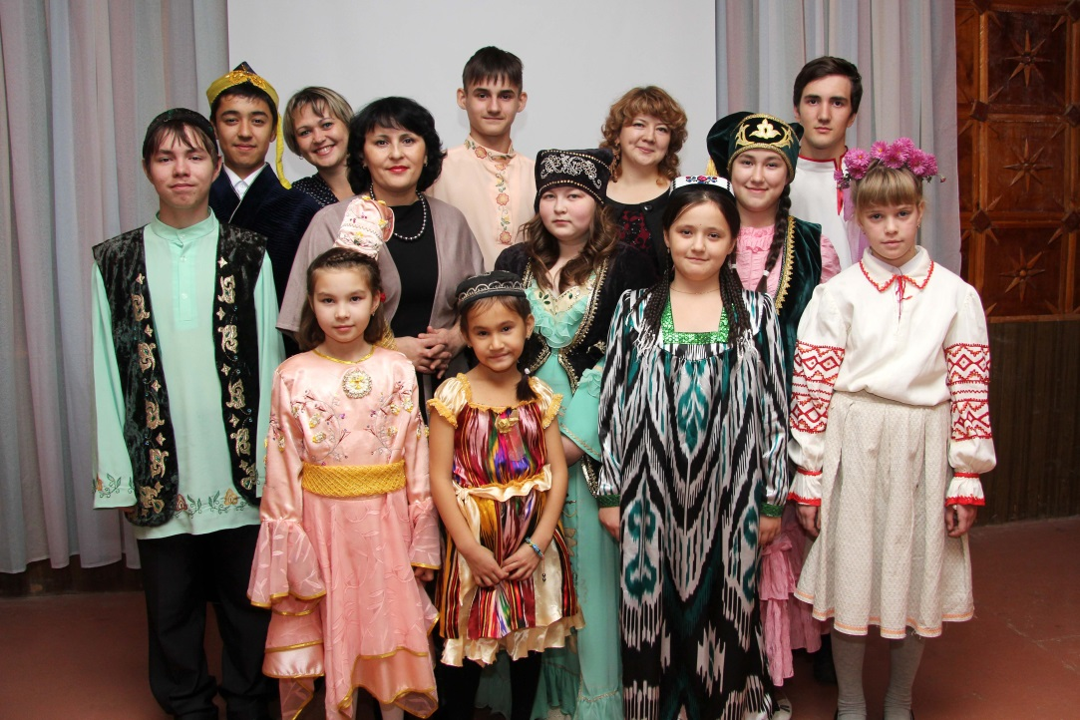
День родных языков

Slide 12
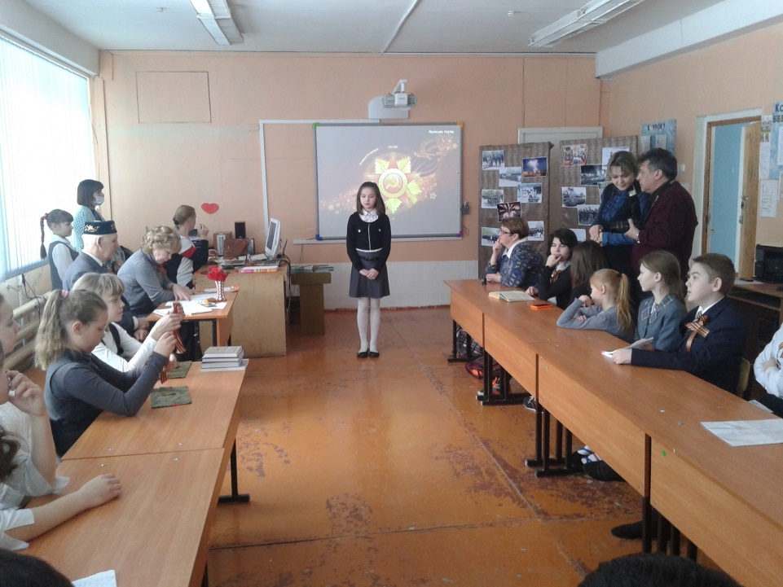
Конкурс чтецов
«Овеянные славой герб мой и гимн»

Slide 13
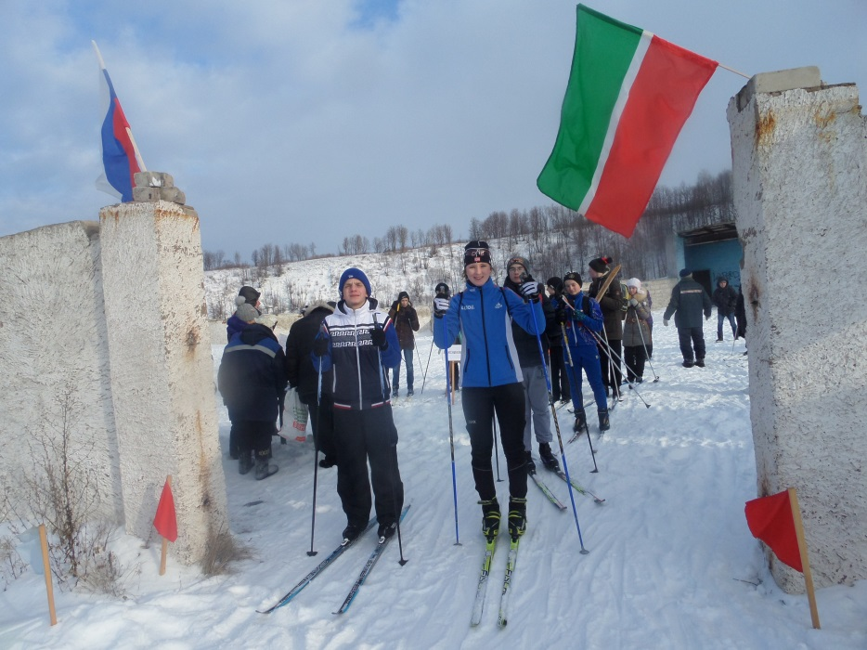
Спортивные успехи во Славу Отчизны
Лыжные гонки - 2015

Slide 14
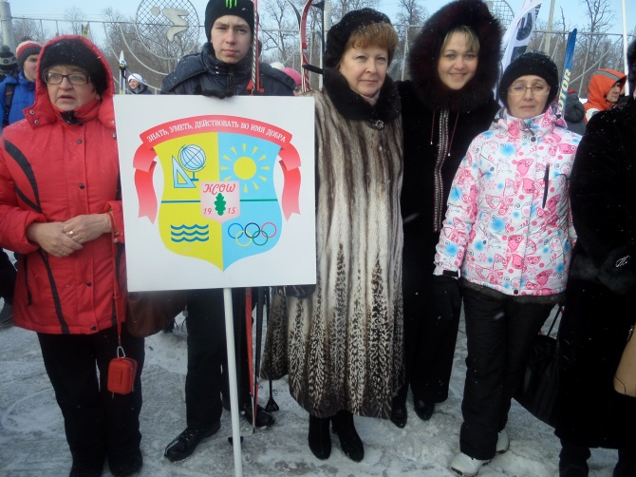
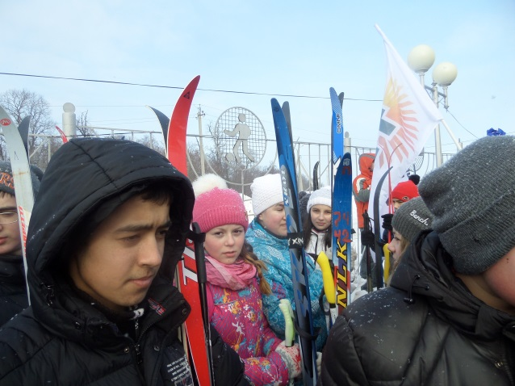
Лыжня России-2015
Штандарт школы

Slide 15
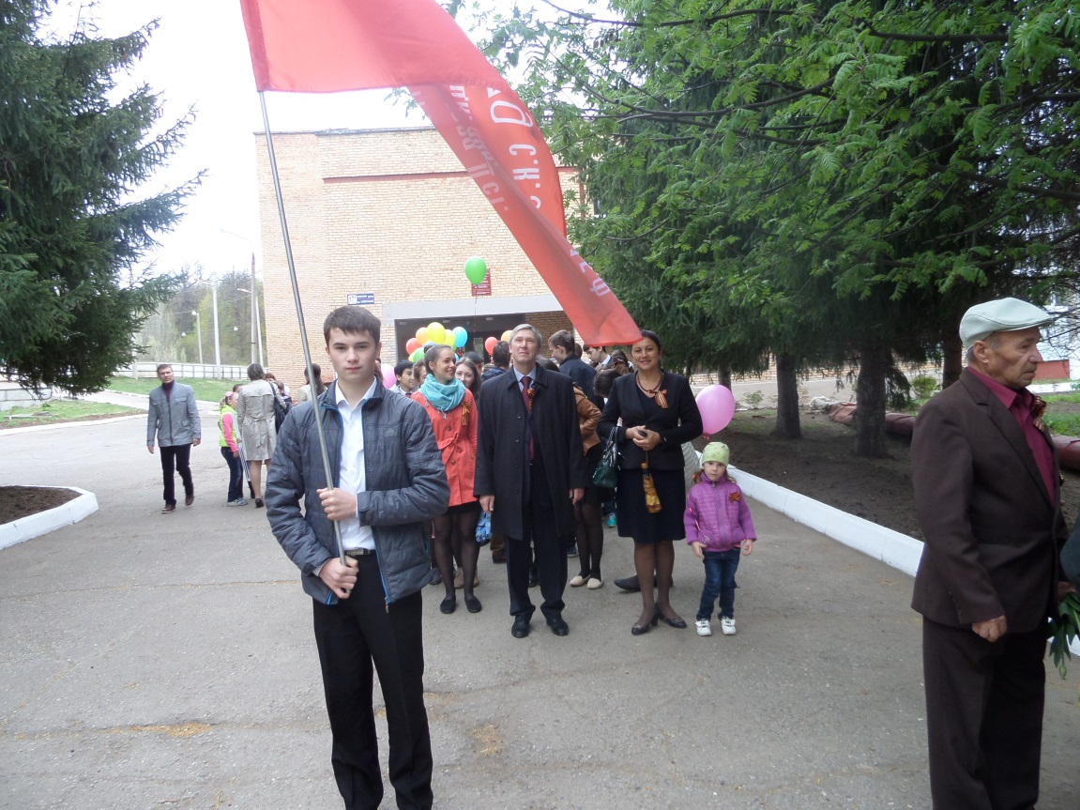
Знамя Победы. Митинг к 9 Мая

Slide 16
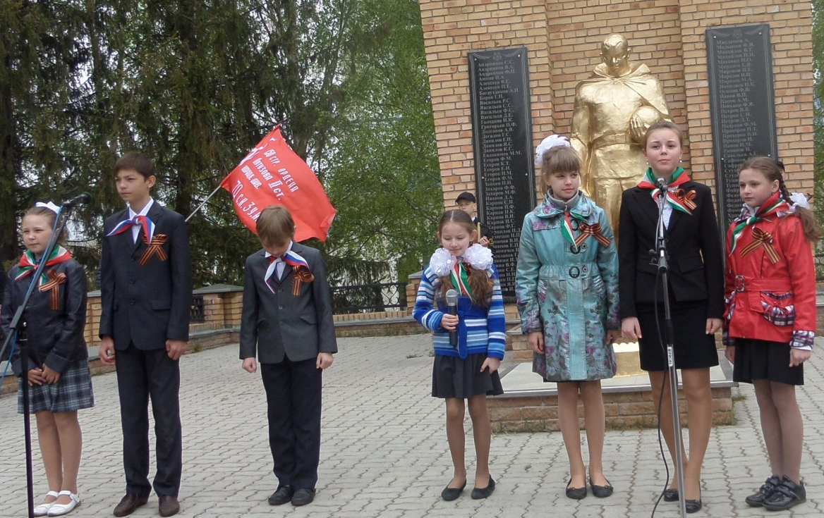
Митинг 9 Мая.
Выступление обучающихся школы

Slide 17
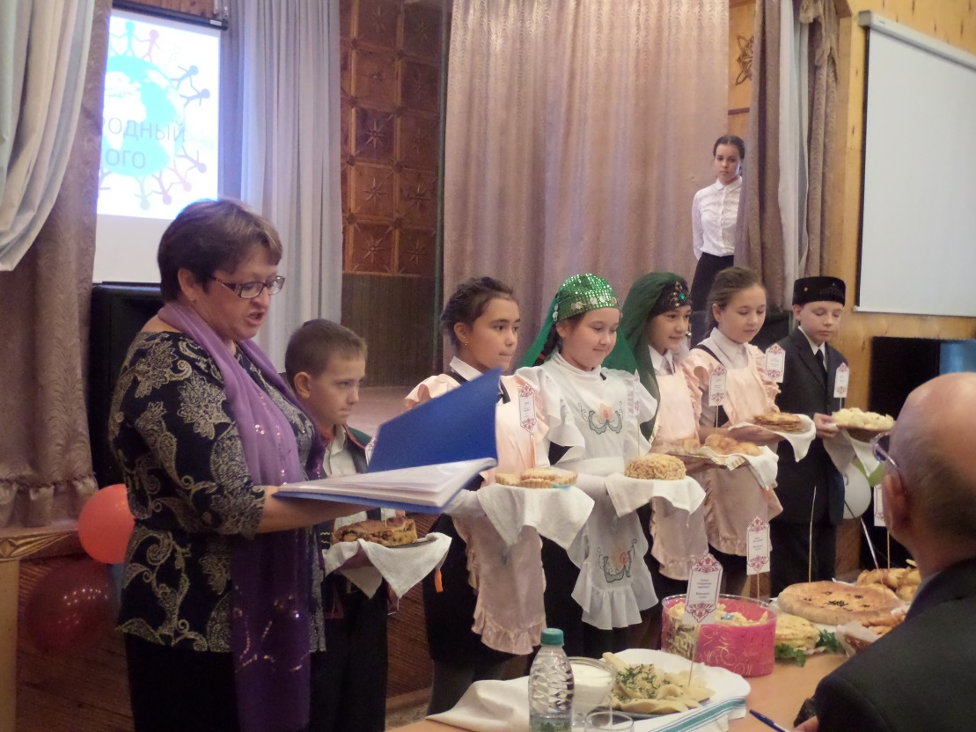
Мероприятие День родных языков.
Конкурс национальных блюд

Slide 18
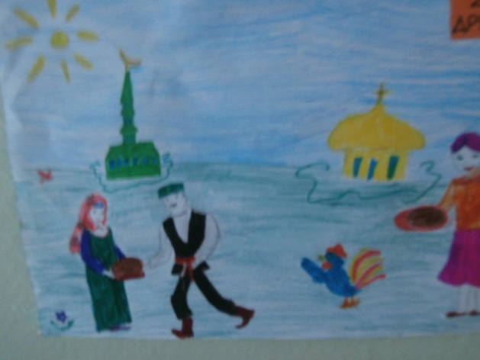
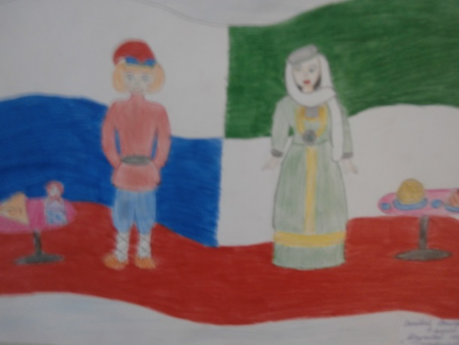
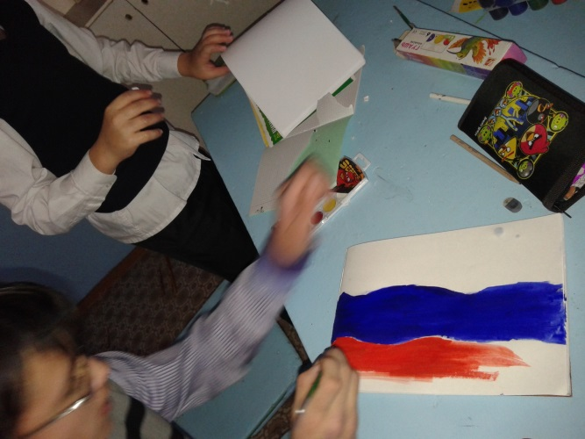
Конкурс рисунков
«Татарстан – мой край любимый»

Slide 19
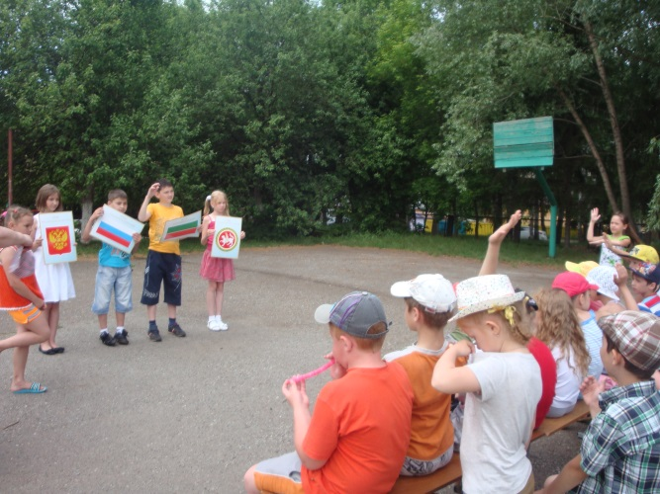
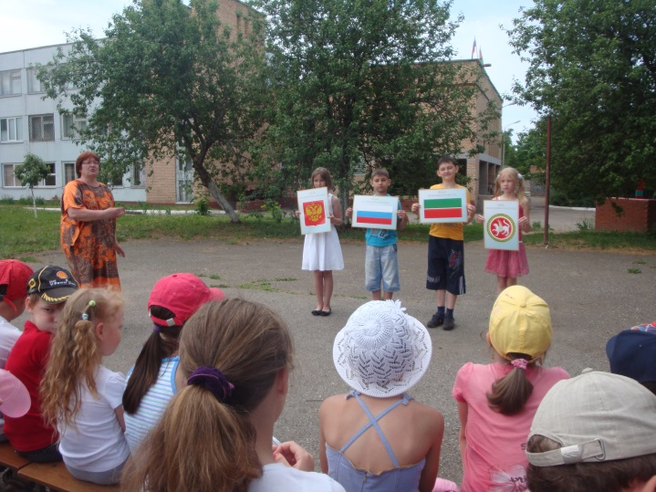
Викторина в пришкольном оздоровительном лагере
«Знаешь ли ты символы Родины?»

